Slide 1


Оценка влияния солнечных вспышек на скорость ионизации в верхних слоях ионосферы
Лобанова В.С., Ряховский И.А., Корсунская Ю.А., Поклад Ю.В., Сапунова А.И.
ФГБУН Институт динамики геосфер имени академика М.А.Садовского РАН
lobanova_vs@mail.ru
8-я Международная конференция
Триггерные эффекты в геосистемах
21 мая 2026 г.
г. Коломна

Slide 2
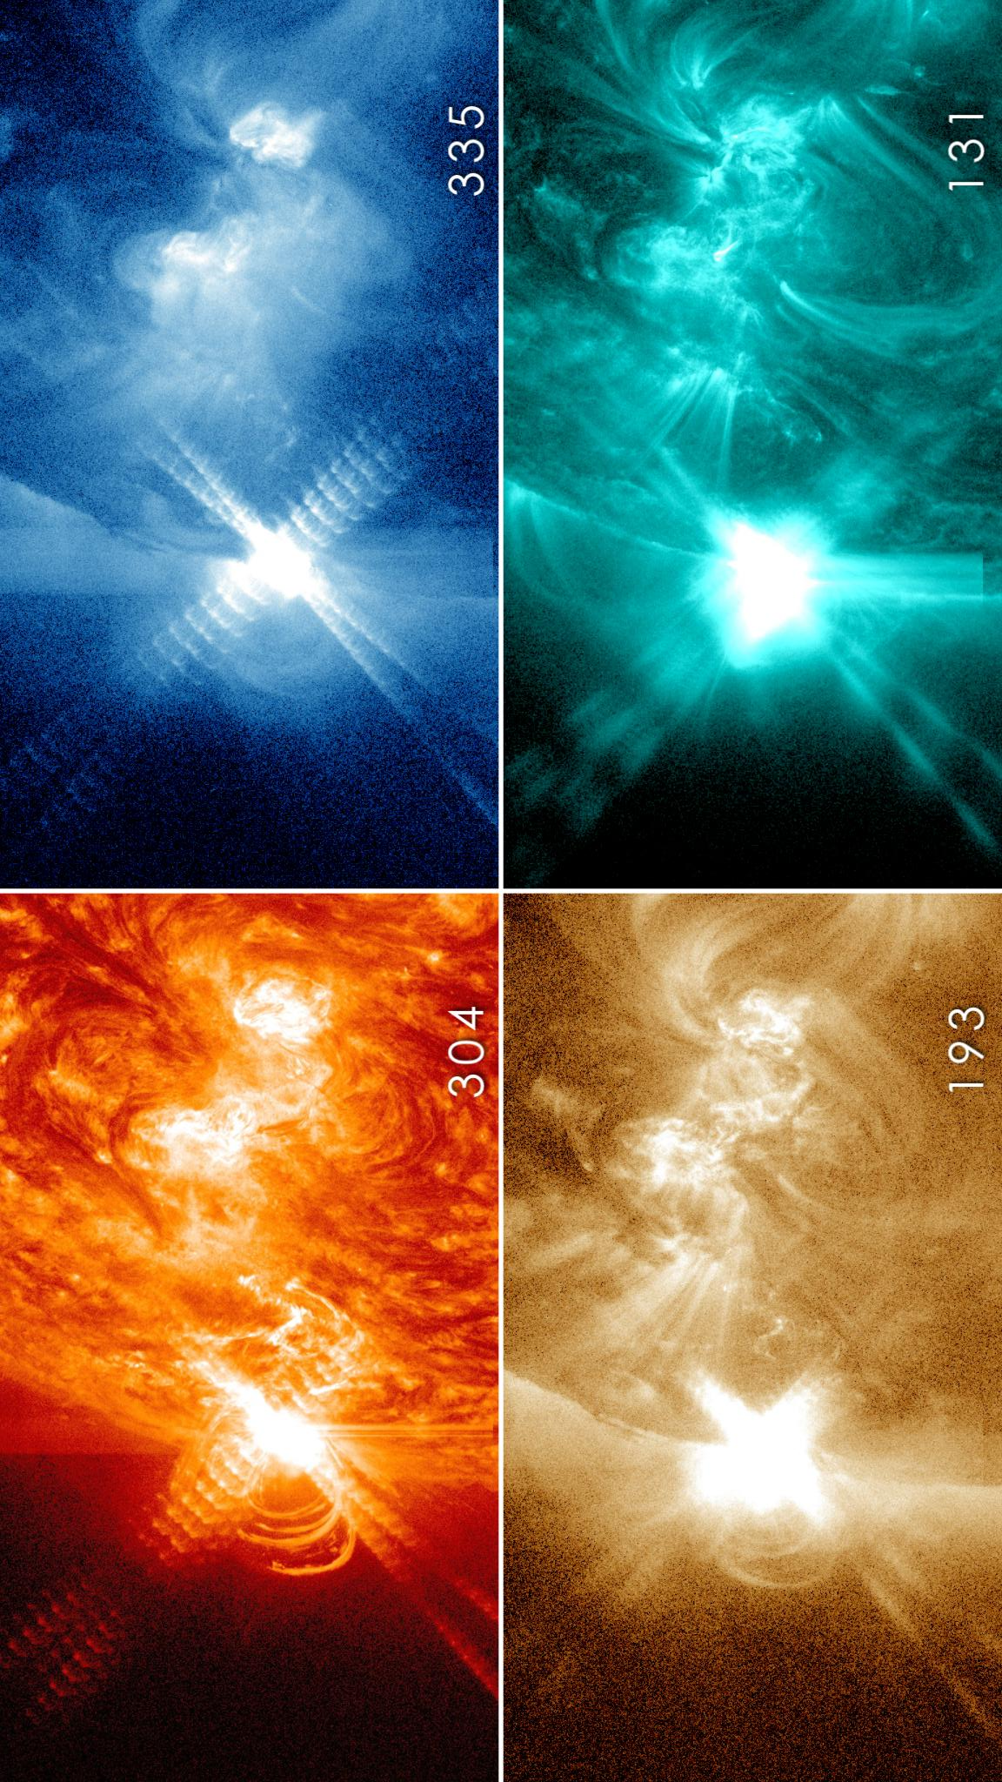
Солнечные вспышки
Солнечные вспышки приводят к резкому росту концентрации электронов в атмосфере
Внезапные ионосферные возмущения влияют на распространение радиоволн (искажения, потеря сигналов)
Возможно повреждение электронных систем на спутниках
Оценка ионосферного отклика на солнечные вспышки важна для корректирования работы систем позиционирования и навигации

Slide 3
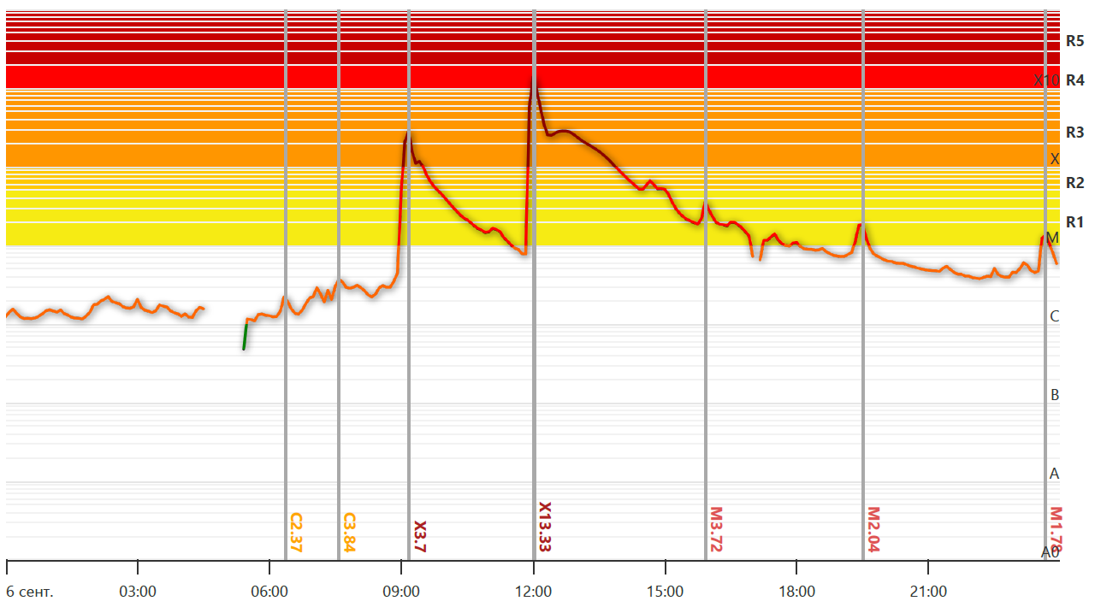
Классификация солнечных вспышек
A <10⁻⁷ Вт/м² | очень слабые, почти незаметные
B 10⁻⁷–10⁻⁶ Вт/м² | слабые, локальное воздействие на верхнюю ионосферу
C 10⁻⁶–10⁻⁵ Вт/м² | средние, могут вызвать незначительную интерференцию радиоволн
M 10⁻⁵–10⁻⁴ Вт/м² | сильные, могут вызвать геомагнитную бурю или полярное сияние
X >10⁻⁴ Вт/м² | очень сильные, могут нарушить радиосвязь и функционирование спутников
Среднее значение солнечного рентгеновского излучения за 1 минуту в полосе 1-8 ангстрем по данным GOES 6 сентября 2017 г.

Slide 4
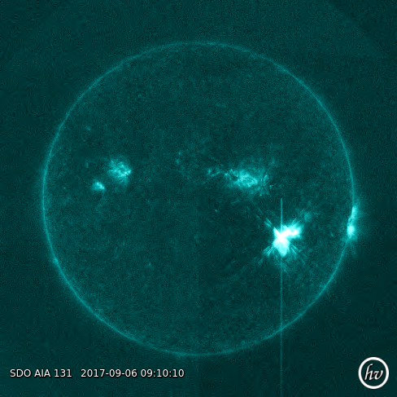
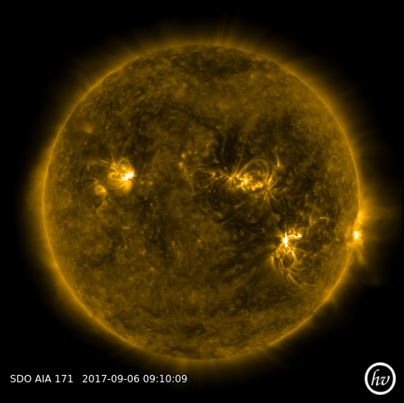
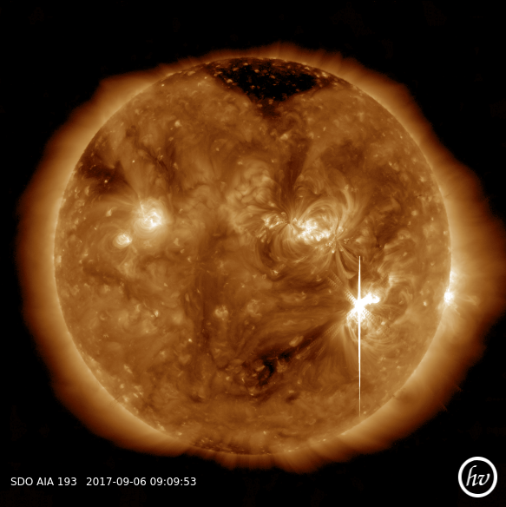
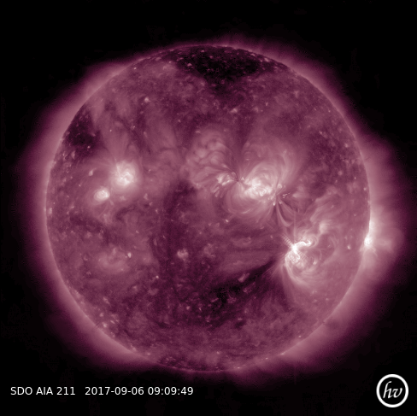
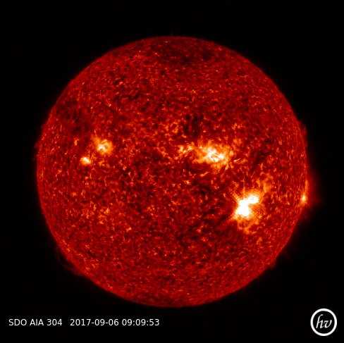
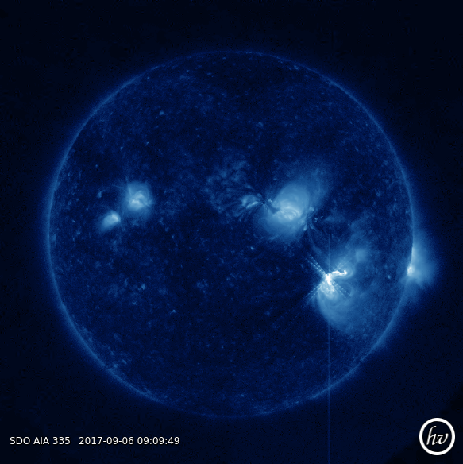
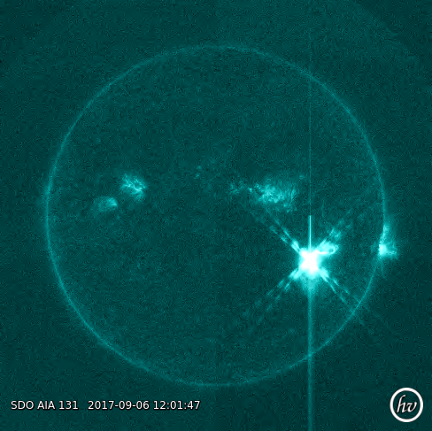
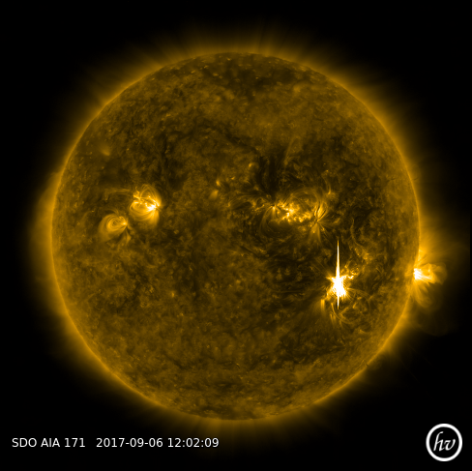
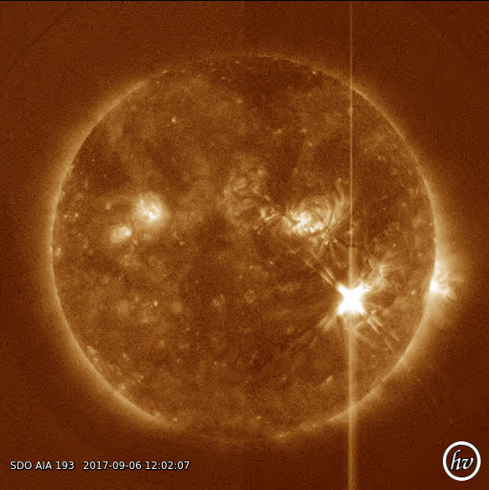
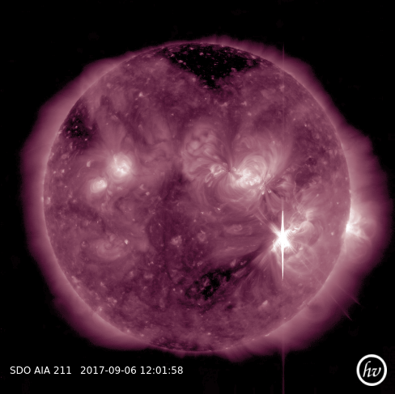
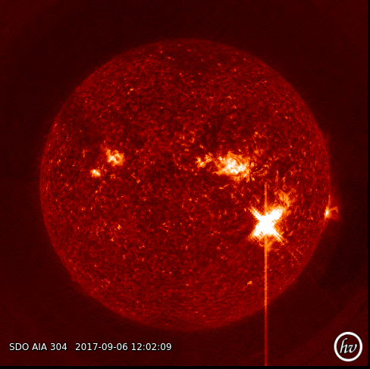
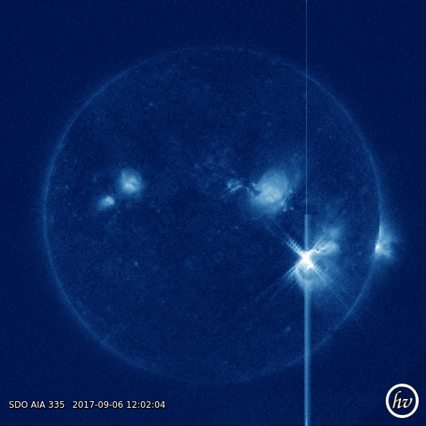
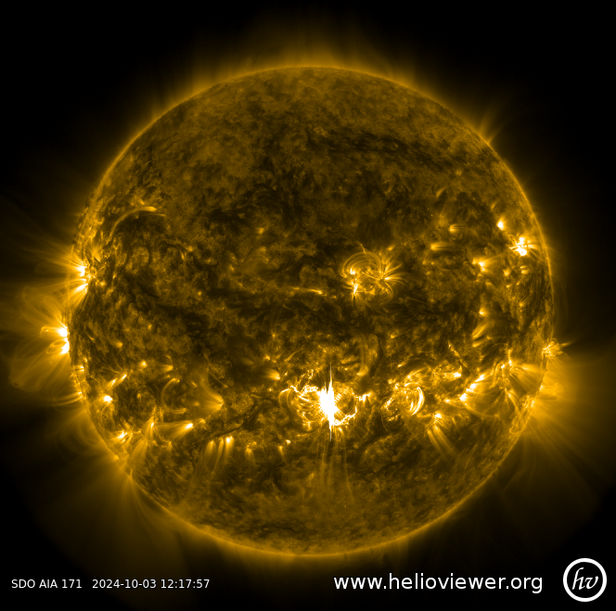
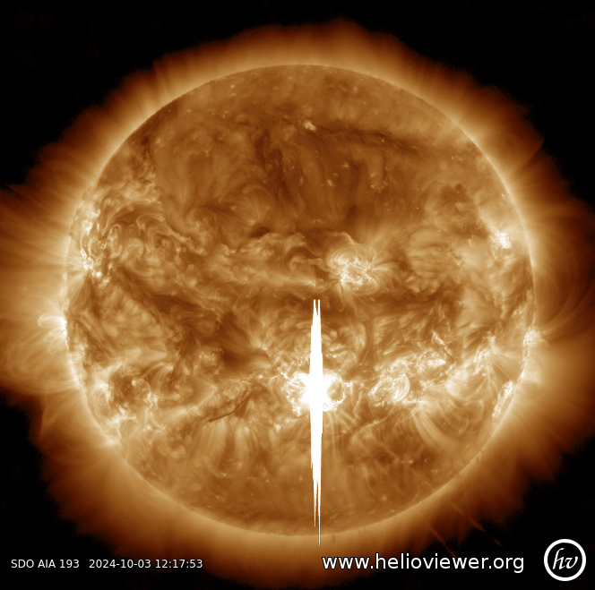
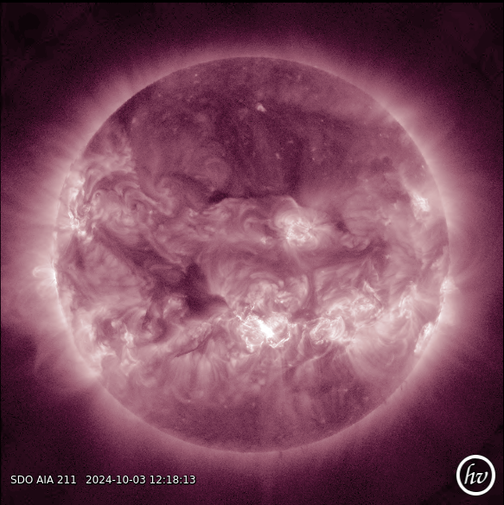
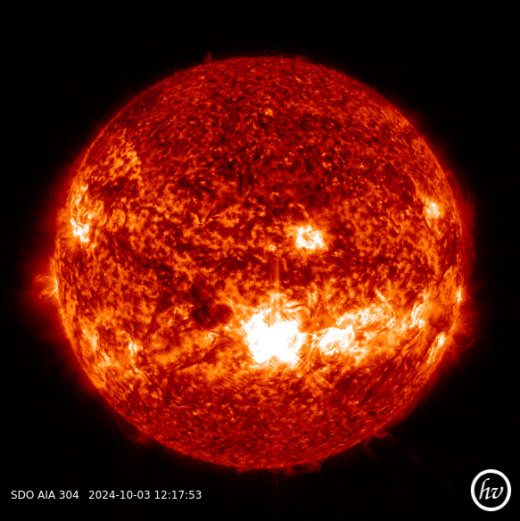
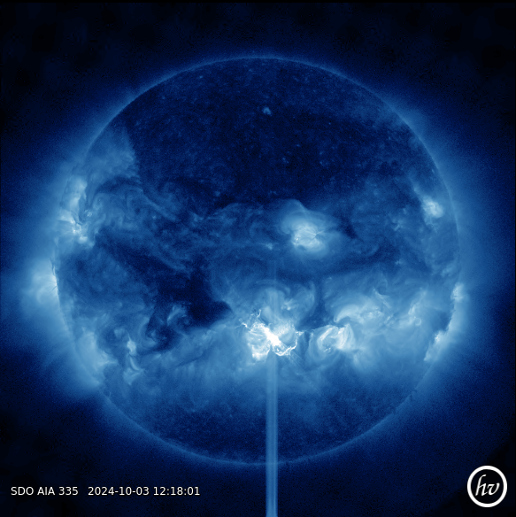
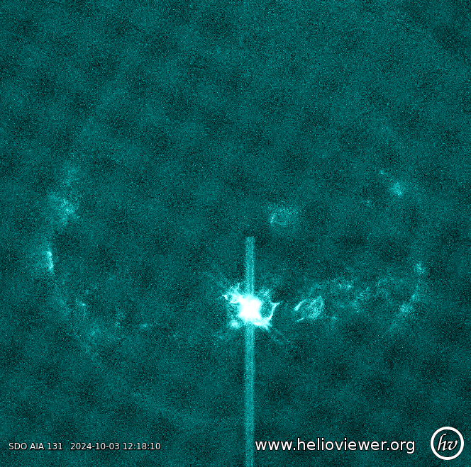
13,1 нм
17,1 нм
19,3 нм
21,1 нм
30,4 нм
33,5 нм
06.09.2017 X3.7
06.09.2017 X13.3
03.10.2024 X9.3

Slide 5
Цель и задачи исследования
Цель – оценка скорости ионизации ионосферы под воздействием электромагнитного излучения солнечных вспышек
Задачи:
расчет оптической толщины ионосферы
расчет скорости ионизации по данным об интенсивности ионизирующего излучения Солнца и концентрации нейтральных частиц в атмосфере
определение приращения полного электронного содержания (ПЭС), вызванного солнечной вспышкой по экспериментальным данным
верификация оценок с помощью экспериментальных данных ГНСС

Slide 6
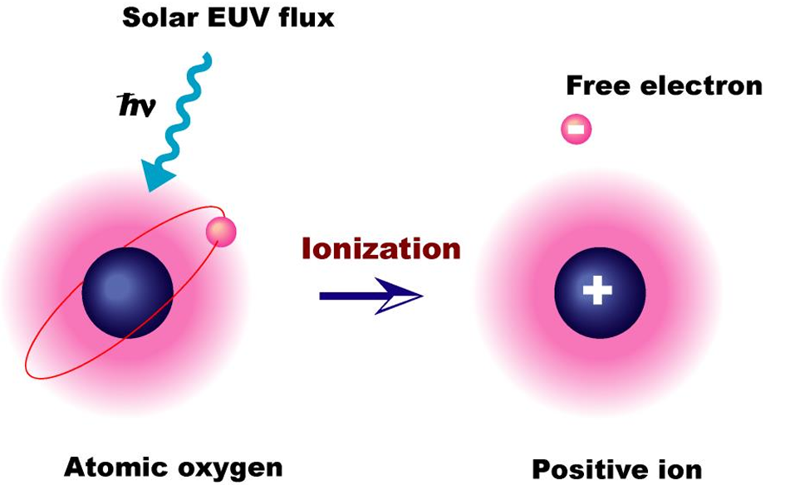
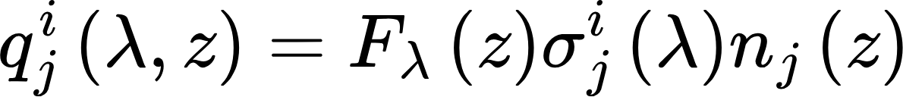
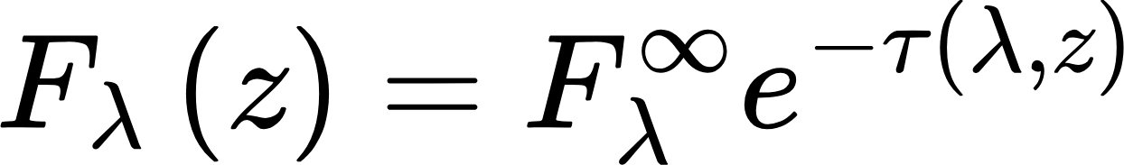
Фотоионизация
Фотоионизация происходит под действием электромагнитного излучения главным образом за счет ультрафиолетового и рентгеновского излучения Солнца (λ<134 нм)
Скорость фотоионизации для вещества j под воздействием фотонов с длиной волны λ на высоте z [Lodders & Fegley, 1998]
Затухание плотности потока в атмосфере вследствие поглощения и рассеяния [Hedin, 1991]
(1)
– плотность потока фотонов солнечного излучения
(2)
– сечение ионизации вещества j
– поток фотонов солнечного излучения за пределами атмосферы
– профиль концентрации вещества j
– оптическая толщина

Slide 7
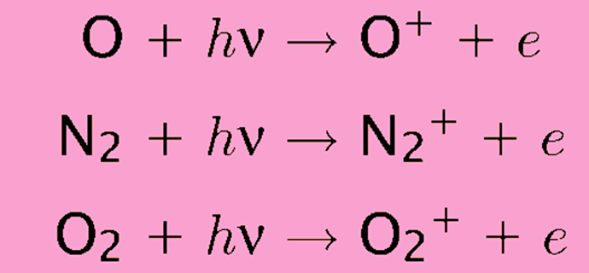
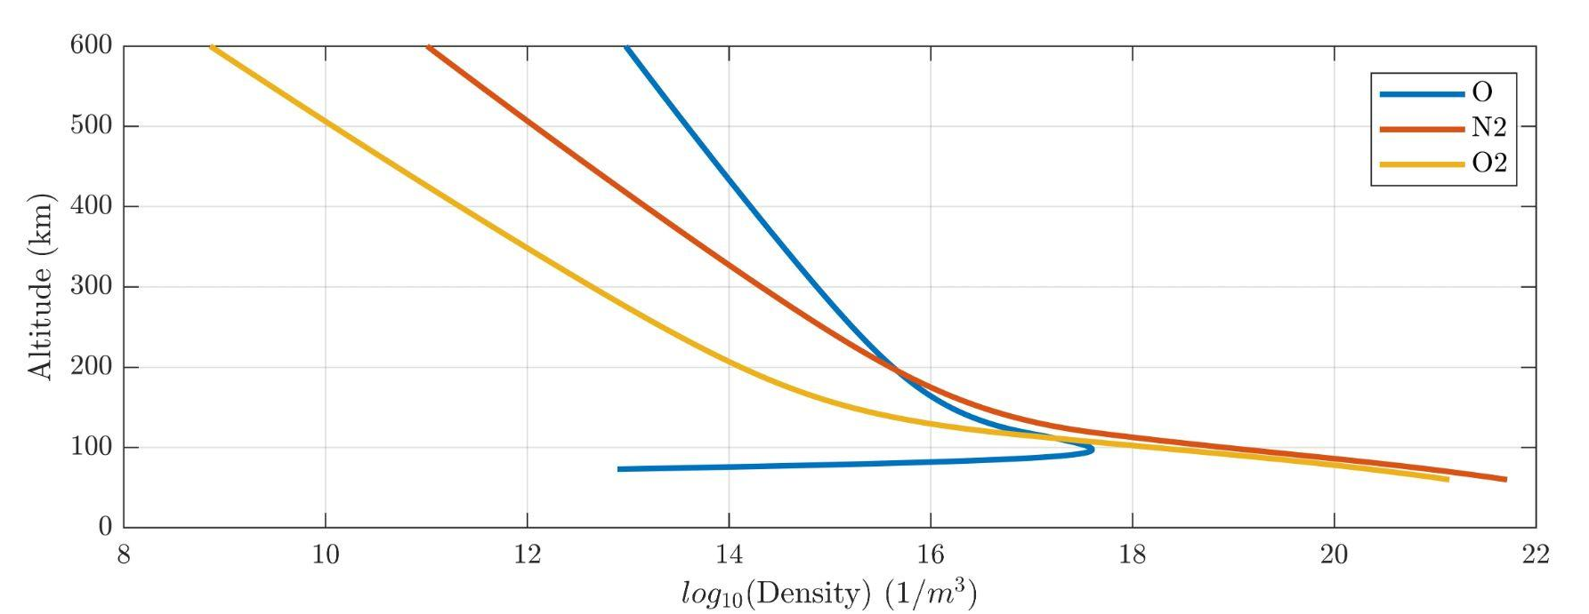
Концентрация нейтральных компонент
Основные нейтралы атмосферы – атомарный (O) и молекулярный (O₂) кислород, молекулярный азот (N₂)
Расчет профилей концентрации нейтралов проводился по модели NRLMSISE-00 [Picone, 2002]
Профили концентрации атомарного кислорода (O), молекулярного кислорода (O₂) и молекулярного азота (N₂), над ГФО «Михнево» для вспышки X13.3 в 11:53 UT 6 сентября 2017 г. (начало вспышки).

Slide 8
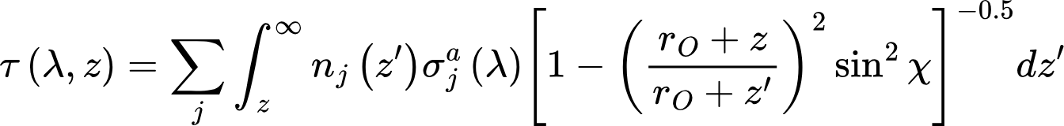
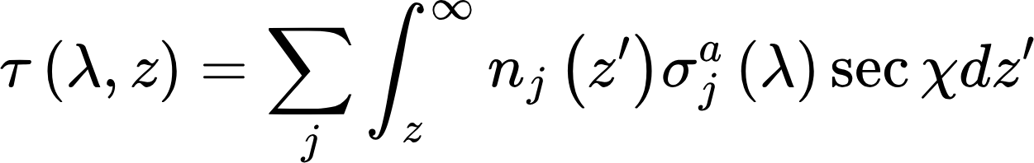
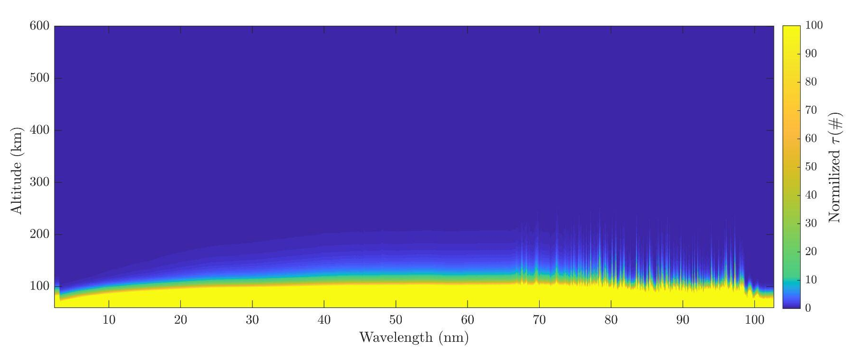
Оптическая толщина
при солнечно-зенитном угле не более 75° [Keeling & Whorf, 2004]
при солнечно-зенитном угле более 75° [Barth, 1992]
(3)
(4)
– сечение поглощения вещества j
– радиус Земли
06.09.2017 11:53 UT X13.3
Сечения поглощения и ионизации представлены в работе [Fennelly & Torr, 1992]

Slide 9
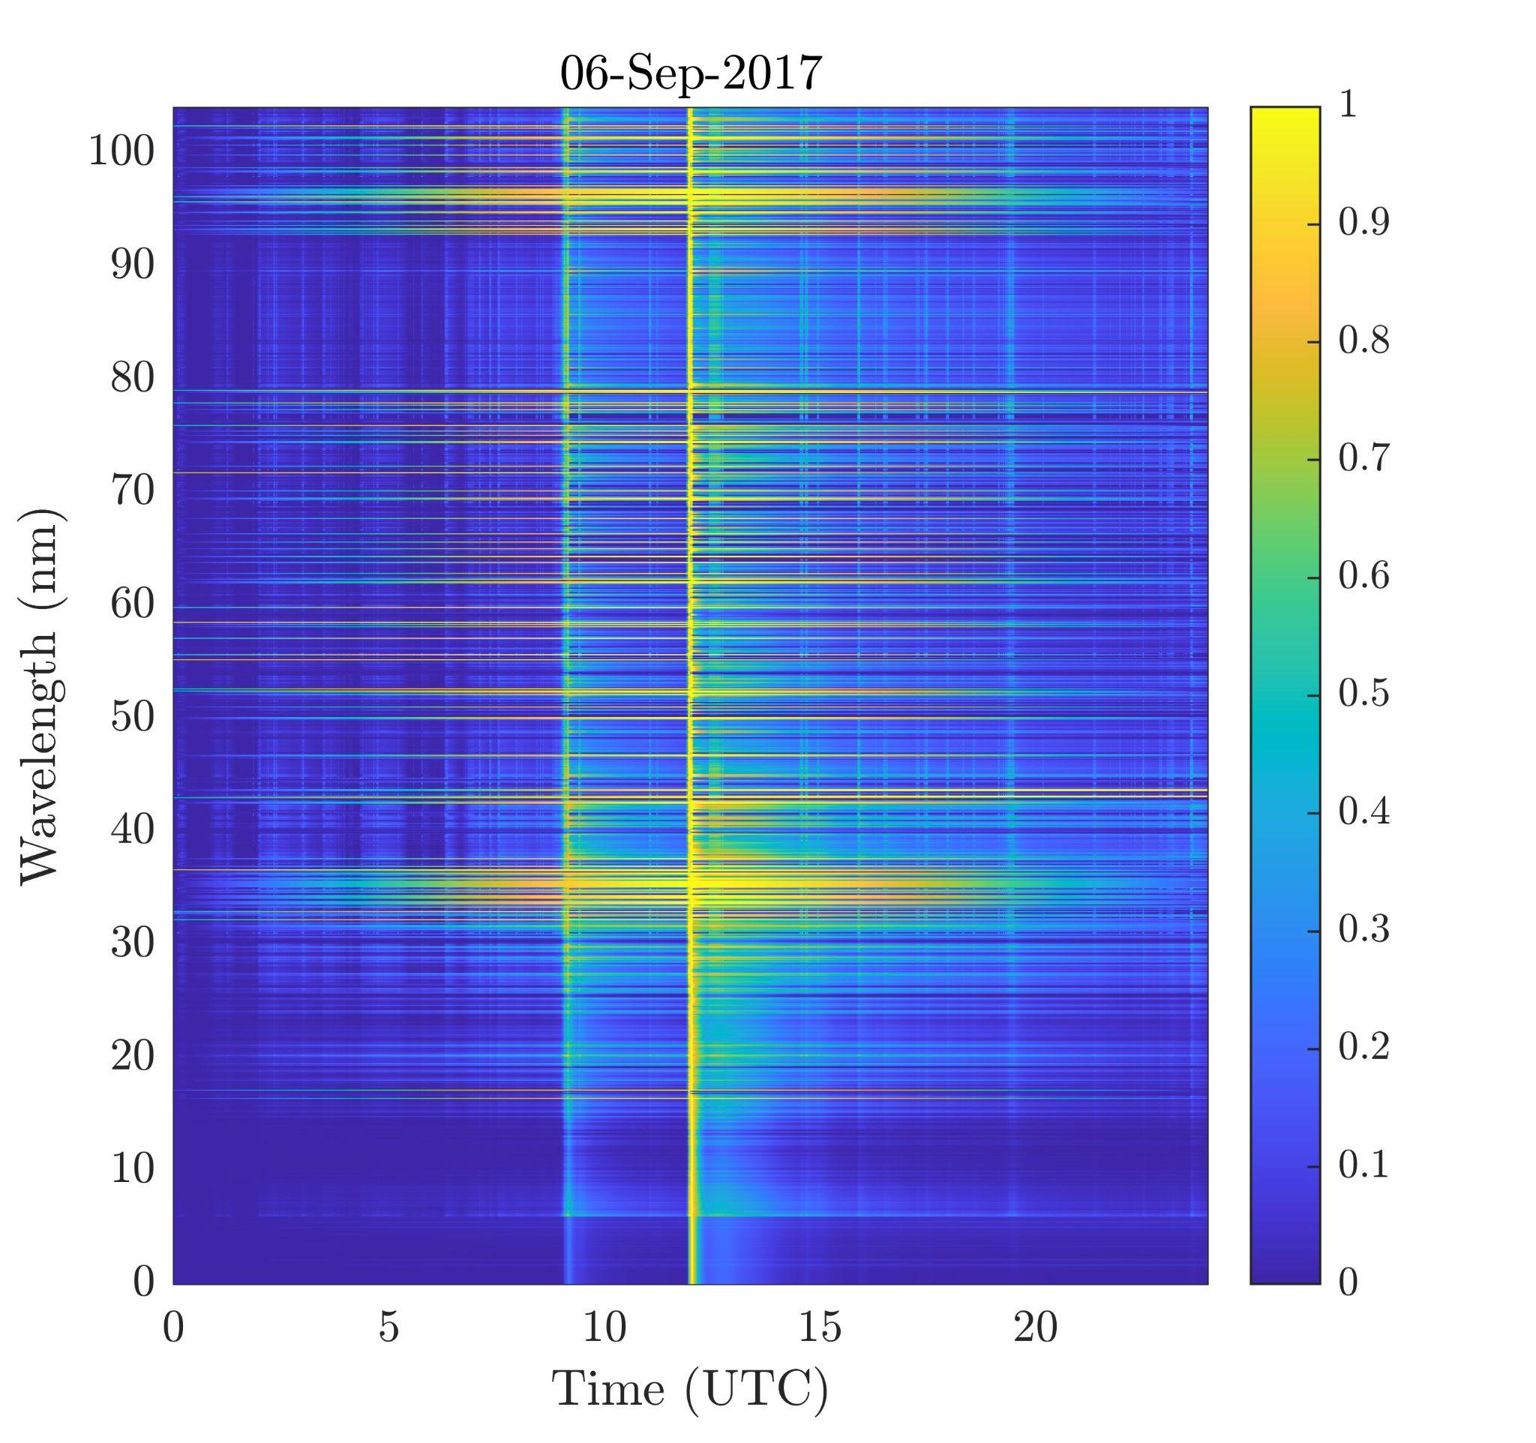
Ионизирующее излучение Солнца
Для оценки интенсивности солнечного излучения применялась эмпирическая модель Flare Irradiance Spectral Model версии 2 (FISM2 Flare) [Chamberlin, 2020]:
основана на данных измерений на космических аппаратах SORCE, SDO и GOES
для расчетов также применяются радиопоток F10.7
диапазон длин волн от 0.01 до 190 нм
шаг по длине волны 0.1 нм
шаг по времени 1 минута
Спектральная плотность потоков ионизирующего излучения Солнца 6 сентября 2017 г.

Slide 10
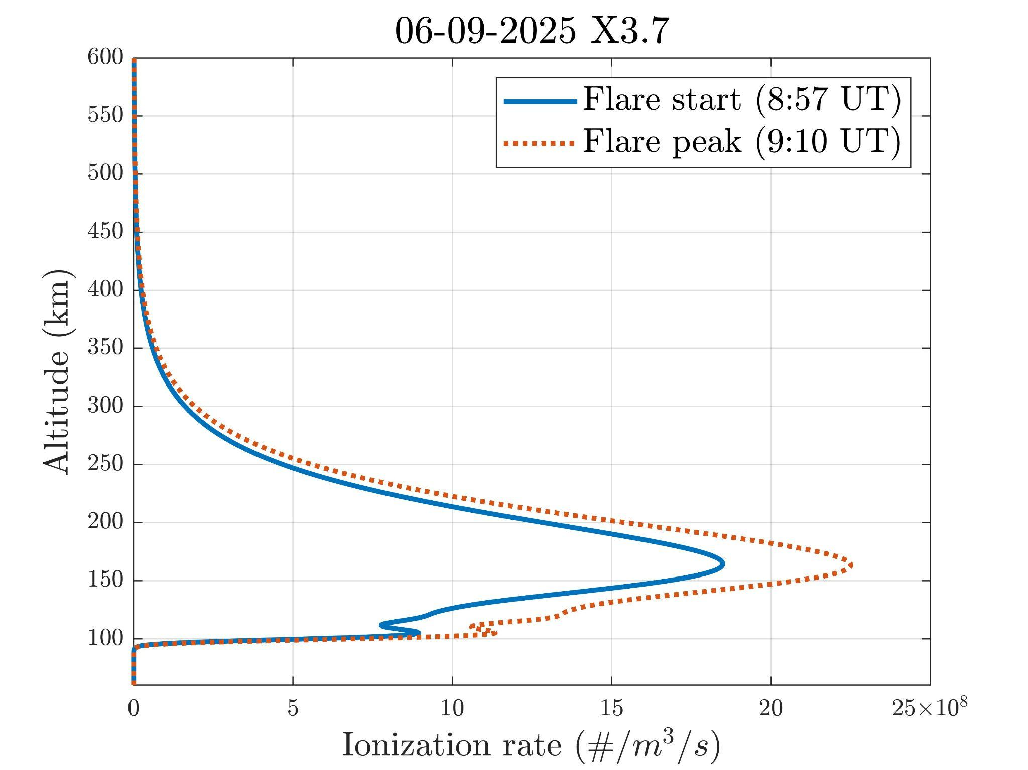
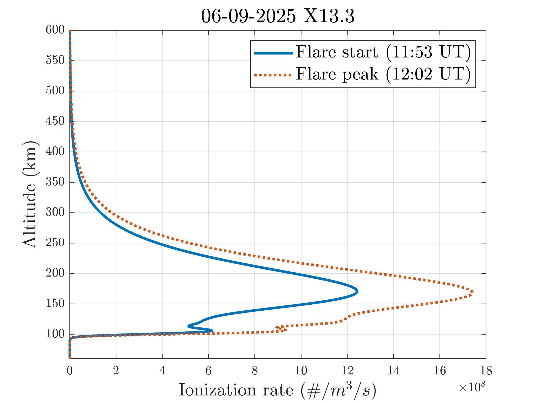
Расчет скорости ионизации во время солнечных вспышек
Высотный профиль суммарной скорости образования электронов для основных атмосферных компонент (O, O₂ и N₂) для вспышек X3.7 (слева) и X13.3 (справа) 6 сентября 2017 г.:
в начале вспышки (синяя кривая), на пике вспышки (оранжевая кривая)

Slide 11
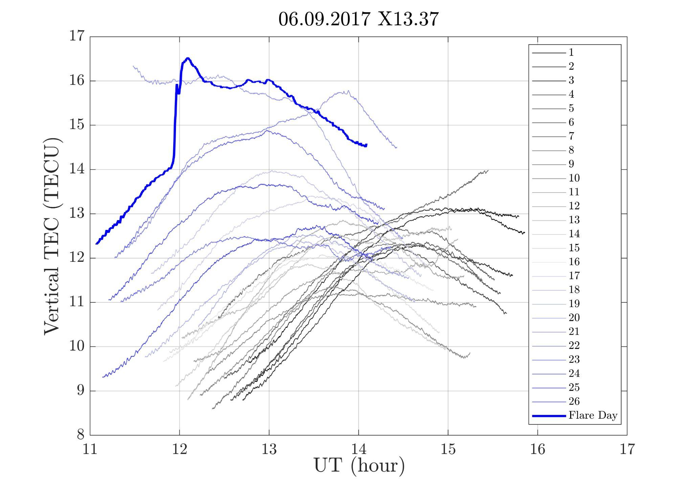
Верификация
06.09.2017 11:53 UT X13.3
Использовались значения ПЭС ионосферы, полученные по результатам измерений приемником ГНСС (GPS),
Данные получены в геофизической обсерватории “Михнево” (54,95° с.ш., 37,77° в.д.)
ПЭС – полное электронное содержание – количество электронов в столбе единичного сечения вдоль пути прохождения радиосигнала от спутника ГНСС до наземного приемника
1 TECU = 10¹⁶ электронов/м²
Ряды вертикального ПЭС за 27 дней, включая день вспышки 6 сентября 2017 года X13.3, по данным одного спутника

Slide 12
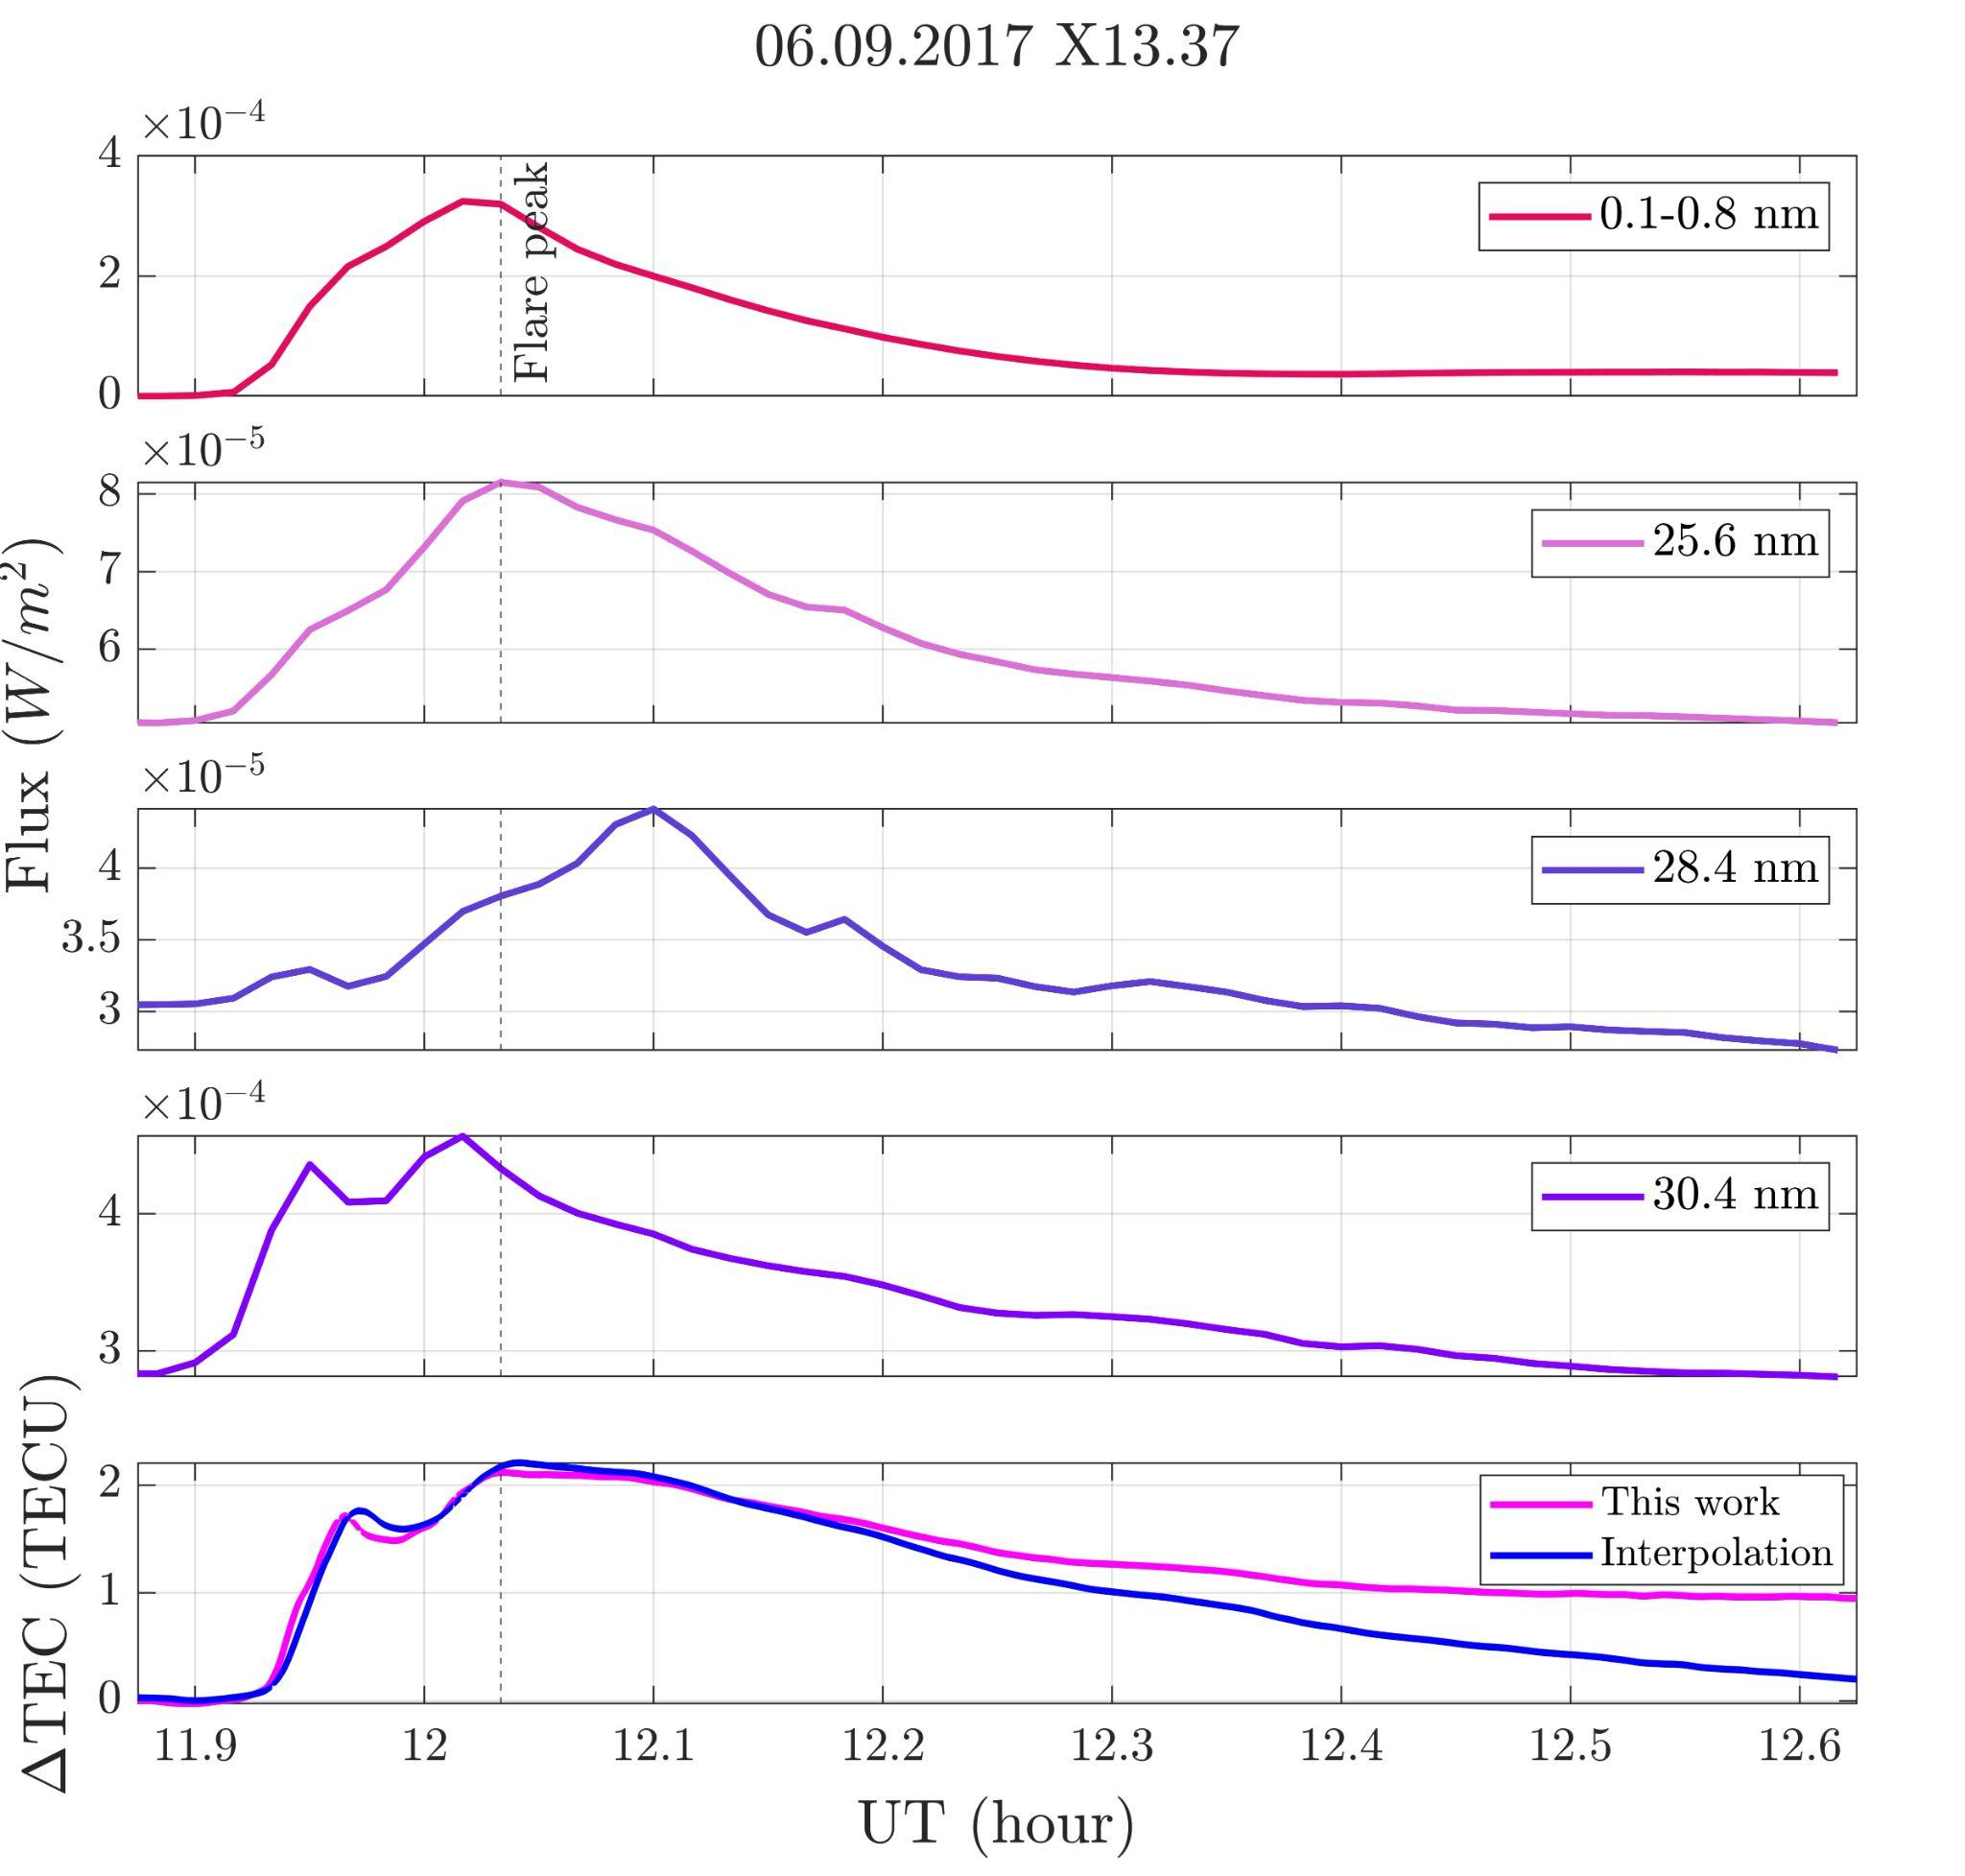
Приращение ПЭС во время солнечных вспышек
06.09.2017 11:53 UT X13.3
Разработана новая методика удаления тренда из рядов ПЭС для оценки динамики ионосферы во время солнечных вспышек [Lobanova et al., 2025]*
В основе - усреднение данных по ГНСС регистрации ПЭС за несколько дней, предшествующих исследуемой вспышке.
Методика апробирована на данных измерений в ГФО «Михнево» во время вспышек X класса в сентябре 2017 года.
Полученные результаты сравнивались с методикой представленной в работе [Bekker & Ryakhovsky, 2024]: наблюдается согласованность в интервале фронта вспышки и отмечается расхождение в период спада
* V.S. Lobanova, I.A. Ryakhovsky, B.G. Gavrilov, A.I. Sapunova, Y.V. Poklad, V.M. Ermak, TEC increment evaluation technique during X class flares using GNSS data, Advances in Space Research, 2025, COSPAR, Elsevier, UK, IF 2.8, Q1, https://doi.org/10.1016/j.asr.2025.11.044.
Динамика приращения ПЭС по сравнению с вариациями потоков излучения Солнца отдельных линий во время вспышки X13.3 06.09.2017 г.

Slide 13
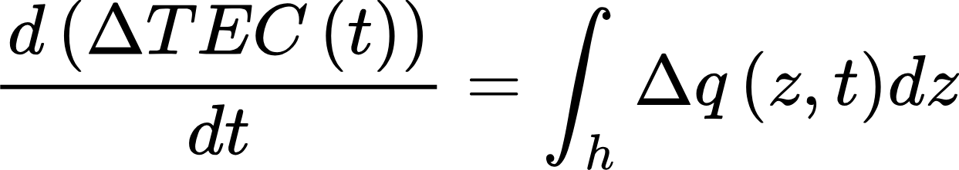
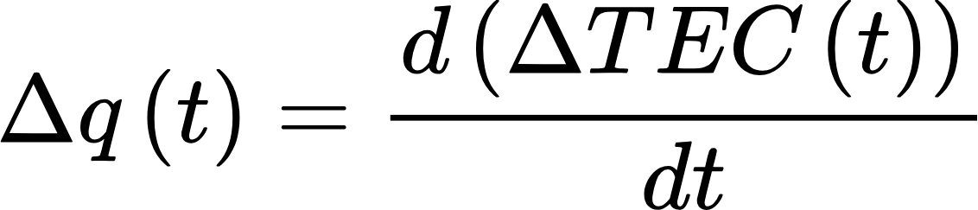
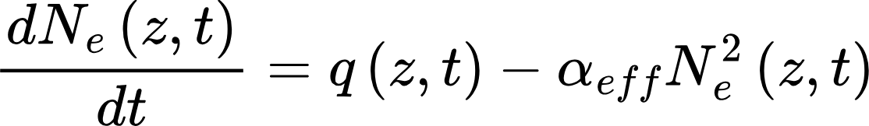
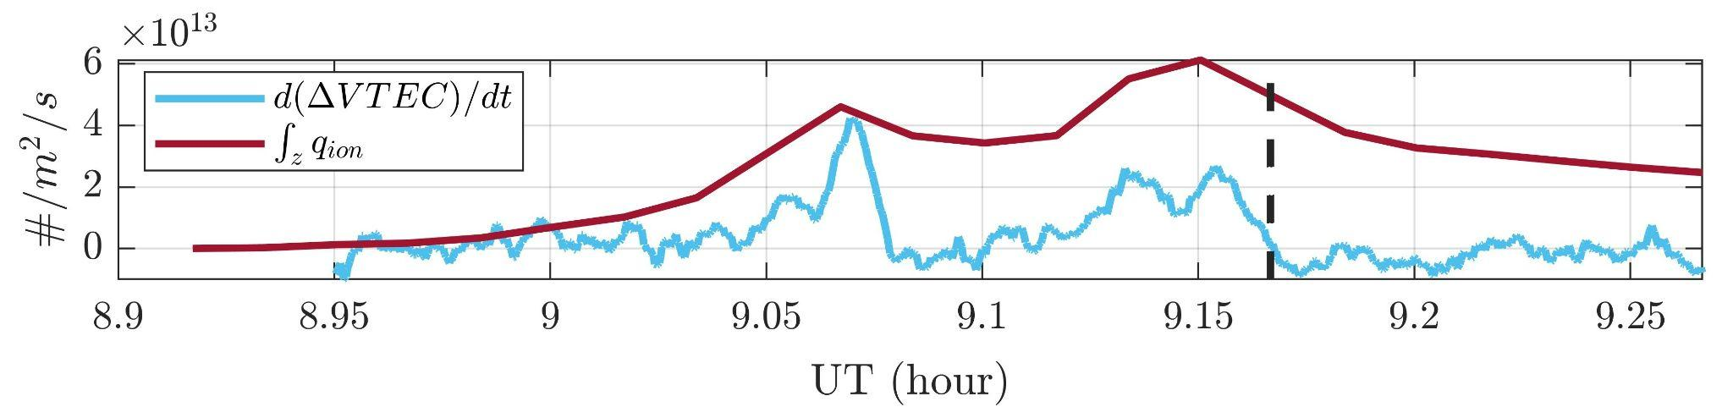
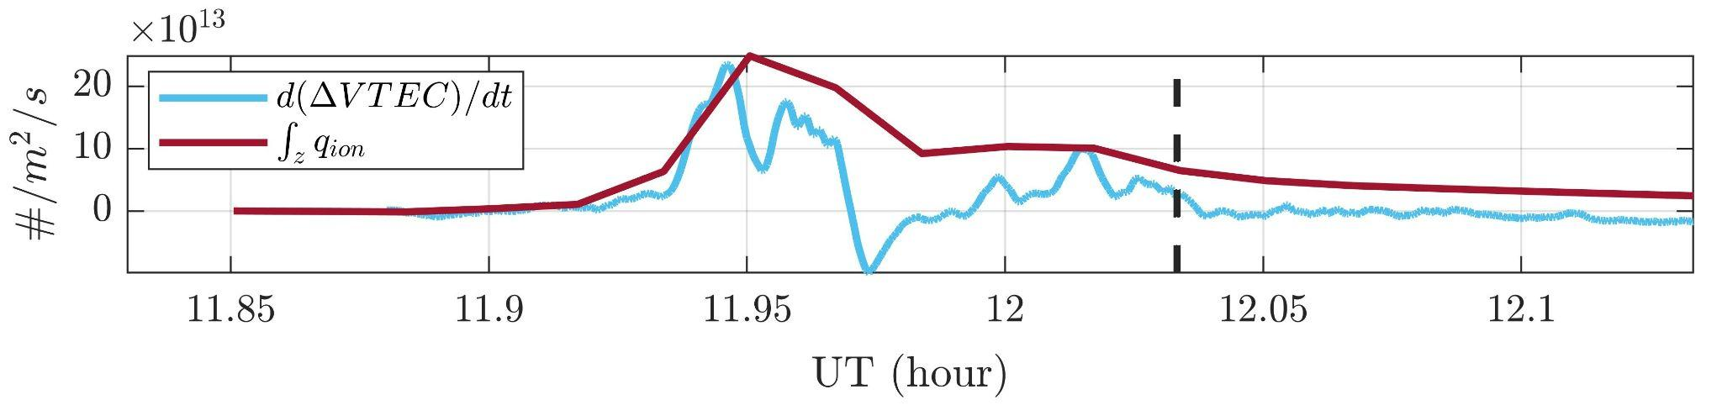
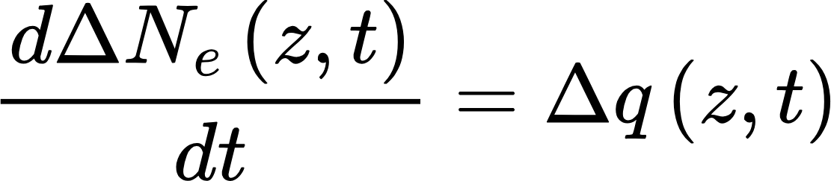
Уравнение непрерывности электронной концентрации
Скорость изменения концентрации электронов [Mitra, 1974; Chakraborty, 2020]
3. Интегрирование по высоте
=>
(5)
(7)
(8)
– скорость образования электронов
06.09.2017 X3.7
– коэффициент, характеризующий процессы рекомбинации и связанный с процессами ион-ионной и диссоциативной рекомбинации
06.09.2017 X13.3
2. Связь приращения скорости ионизации и скорости роста концентрации электронов
(6)
Приращение интеграла скорости ионизации для вспышек X3.7 (верхняя панель) и X13.3 (нижняя панель) 06.09.2017 г.: оценка по данным ГНСС (синяя кривая), расчет с помощью модели FISM2 Flare (красная кривая)

Slide 14
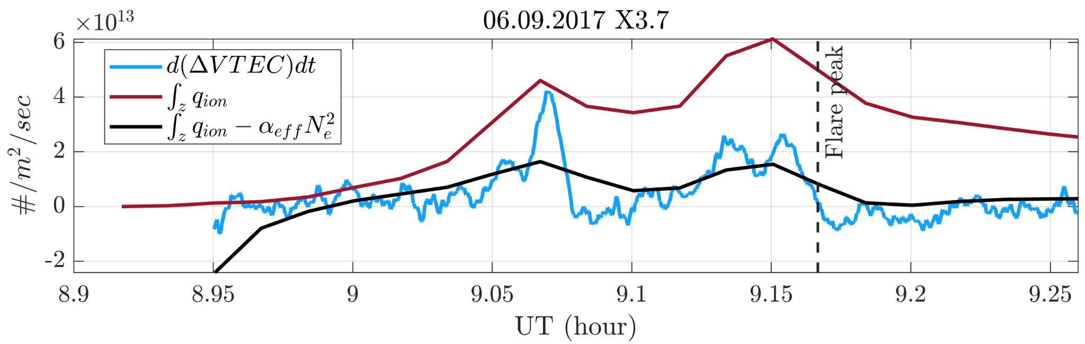
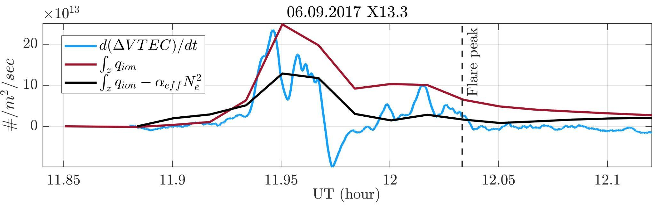
Рекомбинация
Начальные условия N_{e}(z, 0) определялись по модели IRI-2020
α_{eff} зависит от соотношения ионов и их коэффициентов рекомбинации (Nahar, 1999; Nahar and Pradhan, 1997)
На высотах <250 км получили, что
N_{e}= (q/α_{eff})^{1/2}
Приращение интеграла скорости ионизации для вспышек X3.7 (верхняя панель) и X13.3 (нижняя панель) 6 сентября 2017г.: оценка по данным ГНСС (синяя кривая), расчет с помощью модели FISM2 Flare без рекомбинации (красная кривая) и с учетом рекомбинации (черная кривая)

Slide 15
Заключение
Проведен расчет оптической толщины ионосферы
Рассчитаны профили скорости ионизации по данным об интенсивности ионизирующего излучения Солнца и концентрации нейтральных частиц в атмосфере во время солнечных вспышек X класса
Разработана методика определения приращения ПЭС, вызванное солнечной вспышкой
Проведена верификация расчетов скорости ионизации с помощью экспериментальных данных ГНСС

Slide 16
Список источников
Слайд 3: https://www.spaceweatherlive.com/ru/arhiv/2017/09/06/xray.html
Слайд 4: https://gs671-suske.ndc.nasa.gov/
Слайд 6: K. Lodders, B. Fegley: The Planetary Scientist’s Companion (Oxford, New York 1998)
A. E. Hedin: J. Geophys. Res. 96, 1159–1172 (1991)
Слайд 7: Picone, J. M., A. E. Hedin, D. P. Drob, and A. C. Aikin, NRLMSISE-00 empirical model of the atmosphere: Statistical comparisons and scientific issues, J. Geophys. Res., 107(A12), 1468, doi:10.1029/2002JA009430, 2002.
Слайд 8: C. D. Keeling, T. P. Whorf: Atmospheric CO2 records from sites in the SIO sampling network. In: Trends: A Compendium of Data on Global Change. Carbon Dioxide Information Analysis Center, ed. By T. A. Boden, D. P. Kaiser, R. J. Sepanski, W. F. Stoss (Oak Ridge National Laboratory, U.S. Department of Energy, Oak Ridge, Tenn., U.S.A. 2004)
C. A. Barth, A. I. F. Stewart, S. W. Bougher, D. M. Hunten, S. J. Bauer, A. F. Nagy: Aeronomy of the current Martian atmosphere. In: Mars, ed. by H. Kiefer, B. M. Jakosky, C. W. Snyder, M. S. Matthews (Univ. Arizona Press, Tucson 1992)
J.A. Fennelly, D.G. Torr Photoionization and photoabsorption cross sections of O, N2, O2, and N for aeronomic calculations // Atomic Data and Nuclear Data Tables. Volume 51, Issue 2, July 1992, Pages 321-363. https://doi.org/10.1016/0092-640X(92)90004-2
Слайд 9: Chamberlin, P. C., Eparvier, F. G., Knoer, V., Leise, H., Pankratz, A., Snow, M., et al. (2020). The flare irradiance spectral model-version2 (FISM2). Space Weather, 18, e2020SW002588. https://doi.org/10.1029/2020SW002588.
Слайд 12: V.S. Lobanova, I.A. Ryakhovsky, B.G. Gavrilov, A.I. Sapunova, Y.V. Poklad, V.M. Ermak, TEC increment evaluation technique during X class flares using GNSS data, Advances in Space Research, 2025, https://doi.org/10.1016/j.asr.2025.11.044.
Bekker, S. Z., & Ryakhovsky, I. A. (2024). Estimation of the contribution of the ionospheric D region to the TEC value during a series of solar flares in September 2017. Journal of Geophysical Research: Space Physics, 129, e2024JA032577. https://doi.org/10.1029/2024JA032577
Слайд 13: Mitra A.P. Ionospheric effects of solar flares. Dordrecht: D. Reidel Publishing Co. 1974. 307 p.
Chakraborty, S., & Basak, T. (2020, 12). Numerical analysis of electron density and response time delay during solar flares in mid-latitudinal lower ionosphere. As trophysics and Space Science, 365 . doi: 10.1007/s10509-020-03903-5
Слайд 14: https://irimodel.org/
Nahar, Sultana. (1999). Electron‐Ion Recombination Rate Coefficients, Photoionization Cross Sections, and Ionization Fractions for Astrophysically Abundant Elements. II. Oxygen Ions. The Astrophysical Journal Supplement Series. 120. 131-145. 10.1086/313173.
Nahar, Sultana & Pradhan, Krishanu. (1997). Electron‐Ion Recombination Rate Coefficients, Photoionization Cross Sections, and Ionization Fractions for Astrophysically Abundant Elements. I. Carbon and Nitrogen. The Astrophysical Journal Supplement Series. 111. 339-355. 10.1086/313013.

